Slide 1

Héritage en C++
Zineb Dafir
Z.Dafir@emsi.ma

Slide 2
Plan
Généralités
Classe Dérivée
Mode de dérivation
Redéfinition des méthodes dans la classe dérivée
Constructeurs Destructeurs
Héritage et Amitié

Slide 3
Généralités
L'héritage est le troisième des paradigmes de la programmation orientée objet.
Il est basé sur le principe de réutilisation:
Créer une nouvelle classe à partir d’une classe existante.
Ajouter des fonctionnalités à partir d’une classe existante.
Notes:
(le 1er étant l'encapsulation, le 2e la structure de classe).

Slide 4
Généralités
"Il est plus facile de modifier que de réinventer"
Notes:
(le 1er étant l'encapsulation, le 2e la structure de classe).

Slide 5
Généralités
L'héritage peut être simple ou multiple.
L'héritage est mis en œuvre par la construction de classes dérivées.
Notes:
(le 1er étant l'encapsulation, le 2e la structure de classe).

Slide 6
Généralités
Classe A
Classe B
Notes:
Selon le diagramme UML

Slide 7
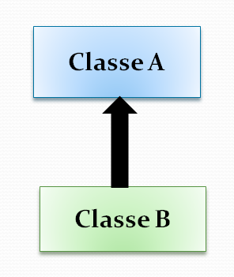
Généralités
Classe A
Classe B
Classe de base
Classe Dérivée
A est la classe de base ou classe mère ou super-classe.
B est la nouvelle classe qui hérite de la classe existante A.[ Classe fille ou classe dérivée ou sous-classe].
Notes:
A partir d’une classe de base A , on va créer une nouvelle classe qui la classe B.

Slide 8
Génralités
L'héritage représente la relation EST-UN:
Un chat est un animal.
Une moto est un véhicule.
Un cercle est une forme.
Notes:
(le 1er étant l'encapsulation, le 2e la structure de classe).

Slide 9
Généralités
Animal
Chat
Chien
Oiseau
La classe animal est la classe de base (classe supérieure).
Les classes chat, chien et oiseau sont des classes dérivées (sous-classes).
Notes:
A partir d’une classe de base A , on va créer une nouvelle classe qui la classe B.

Slide 10
Généralités
Vehicule
Avion
Voiture
Moto
De course
Décapotable
Notes:
A partir d’une classe de base A , on va créer une nouvelle classe qui la classe B.

Slide 11
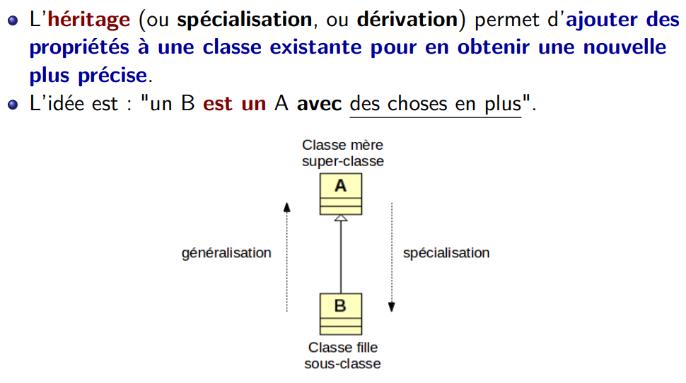
Héritage Définition
Notes:
(le 1er étant l'encapsulation, le 2e la structure de classe).

Slide 12
Une Classe Dérivée
La nouvelle classe (ou classe dérivée ou sous classe) hérite de tous les membres, qui ne sont pas privés, de la classe de base et ainsi réutilise le code déjà écrit pour la classe de base.
Notes:
(le 1er étant l'encapsulation, le 2e la structure de classe).

Slide 13
Une Classe Dérivée
Une classe dérivée modélise un cas particulier de la classe de base et, est donc enrichie d'informations supplémentaires.
La classe dérivée possède les propriétés suivantes:
Hérite les méthodes et les attributs de la classe de base.
Peut en posséder de nouvelles méthodes (enrichissement)
Peut redéfinir certaines méthodes.(spécialisation)
Notes:
(le 1er étant l'encapsulation, le 2e la structure de classe).

Slide 14
Syntaxe de l’héritage
class classe_dérivée:protection classe_de_base {/* etc. */}
Les types de protections sont :public , protected , private.
Notes:
(le 1er étant l'encapsulation, le 2e la structure de classe).

Slide 15
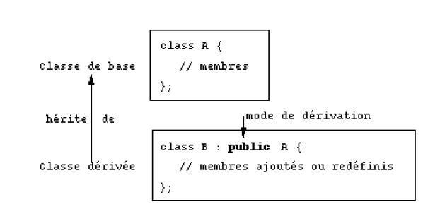
Syntaxe de l’héritage (exemple)
La classe B hérite de façon publique de la classe A.
Tous les membres publics ou protégés de la classe A font partis de l’interface de la classe B.
Notes:
(le 1er étant l'encapsulation, le 2e la structure de classe).

Slide 16
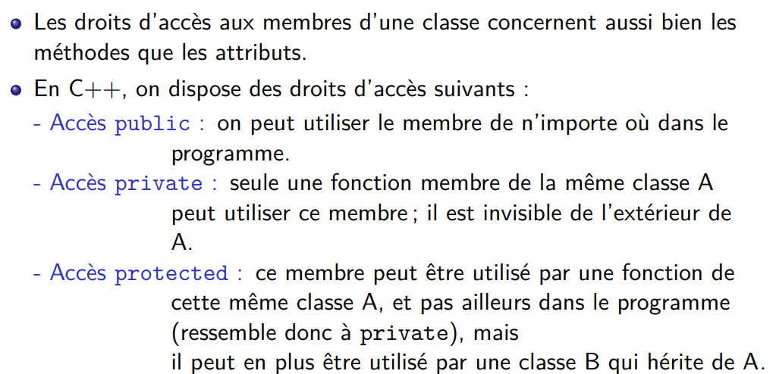
Les droits d’accès en C++
Notes:
(le 1er étant l'encapsulation, le 2e la structure de classe).

Slide 17
Mode de derivation
Lors de la définition de la classe dérivée il est possible de spécifier le mode de dérivation par l’emploi d’un des mots−clé suivants : public, protected ou private.
Ce mode de dérivation détermine quels membres de la classe de base sont accessibles dans la classe dérivée.
Notes:
(le 1er étant l'encapsulation, le 2e la structure de classe).

Slide 18
Mode de derivation
Au cas où aucun mode de dérivation n’est spécifié, le compilateur C++ prend par défaut le mot−clé private pour une classe.
Les membres privés de la classe de base ne sont jamais accessibles par les membres des classes dérivées.
Notes:
(le 1er étant l'encapsulation, le 2e la structure de classe).

Slide 19
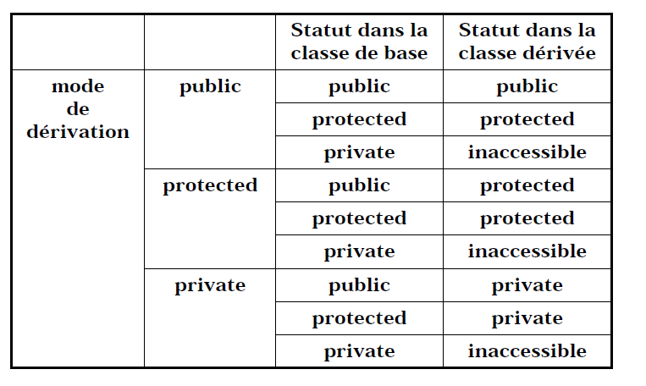
Mode de derivation Résumé
Notes:
(le 1er étant l'encapsulation, le 2e la structure de classe).

Slide 20
Heritage Public
Il donne aux membres publics et protégés de la classe de base le même statut dans la classe dérivée.
C’est la forme la plus courante d’héritage, car il permet de modéliser les relations "Y est une sorte de X" ou "Y est une spécialisation de la classe de base X".
Notes:
(le 1er étant l'encapsulation, le 2e la structure de classe).

Slide 21
Heritage Public (Exemple)
class Vehicule {
public:
void pub1();
protected:
void prot1();
private:
void priv1();
};
class Voiture : public Vehicule {
public:
int pub2() {
pub1(); // OK
prot1(); // OK
priv1(); // ERREUR
}
};
Voiture v;
v.pub1(); // OK
v.pub2(); // OK
Notes:
(le 1er étant l'encapsulation, le 2e la structure de classe).

Slide 22
Heritage Privé
Il donne aux membres publics et protégés de la classe de base le statut de membres privés dans la classe dérivée.
Il permet de modéliser les relations "Y est composé de un ou plusieurs X".
Plutôt que d’hériter de façon privée de la classe de base X, on peut faire de la classe de base une donnée membre (composition).
Notes:
(le 1er étant l'encapsulation, le 2e la structure de classe).

Slide 23
Heritage Privé (Exemple)
class String {
public:
int length();
// ...
};
class Telephone_number : private String {
void f1() {
// ...
l = length(); // OK
};
Telephone_number tn;
cout << tn.length(); // ERREUR
Notes:
(le 1er étant l'encapsulation, le 2e la structure de classe).

Slide 24
Heritage Protégé
Il donne aux membres publics et protégés de la classe de base le statut de membres protégés dans la classe dérivée.
L’héritage fait partie de l’interface mais n’est pas accessible aux utilisateurs.
Notes:
(le 1er étant l'encapsulation, le 2e la structure de classe).

Slide 25
Heritage Protégé (Exemple)
class String {
protected:
int n;
};
class Telephone_number : protected String {
protected:
void f2() { n++; } // OK
};
class Local_number : public Telephone_number {
protected:
void f3() { n++; } // OK
};
Notes:
(le 1er étant l'encapsulation, le 2e la structure de classe).

Slide 26
Mode de derivation Résumé
Notes:
(le 1er étant l'encapsulation, le 2e la structure de classe).

Slide 27
Redéfinition des méthodes dans la classe dérivée
On peut redéfinir une fonction dans une classe dérivée si on lui donne le même nom que dans la classe de base.
Notes:
(le 1er étant l'encapsulation, le 2e la structure de classe).

Slide 28
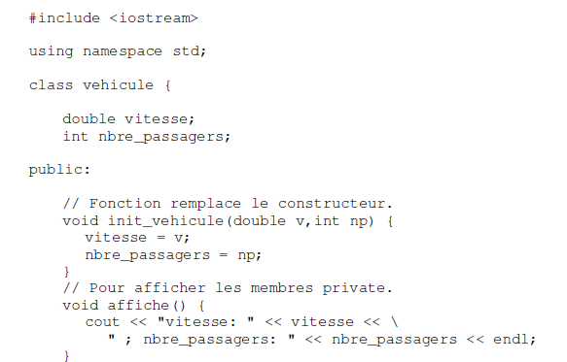
Redéfinition des méthodes dans la classe dérivée
Notes:
(le 1er étant l'encapsulation, le 2e la structure de classe).

Slide 29
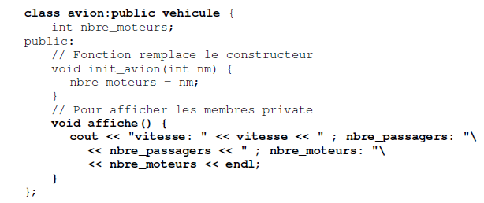
Redéfinition des méthodes dans la classe dérivée
Notes:
(le 1er étant l'encapsulation, le 2e la structure de classe).

Slide 30
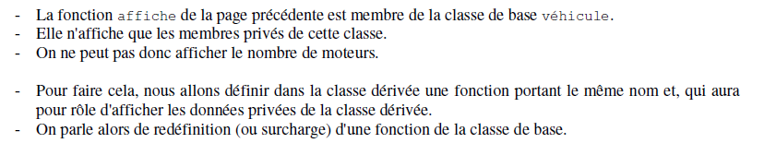
Redéfinition des méthodes dans la classe dérivée
Notes:
(le 1er étant l'encapsulation, le 2e la structure de classe).

Slide 31
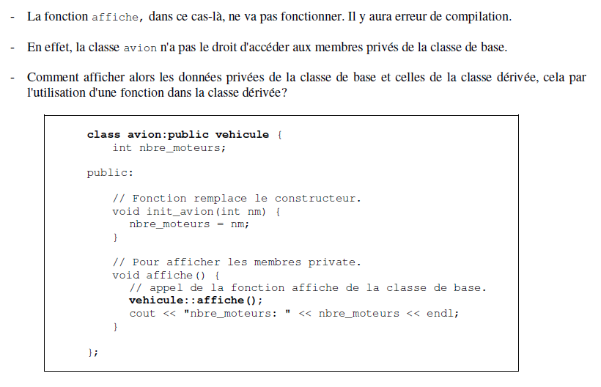
Redéfinition des méthodes dans la classe dérivée
Notes:
(le 1er étant l'encapsulation, le 2e la structure de classe).

Slide 32
AJUSTEMENT d’accès
Lors d’un héritage protégé ou privé, nous pouvons spécifier que certains membres de la classe mère conservent leur mode d’accès dans la classe dérivée.
Ce mécanisme, appelé déclaration d’accès, ne permet en aucun cas d’augmenter ou de diminuer la visibilité d’un membre de la classe de base.
Notes:
(le 1er étant l'encapsulation, le 2e la structure de classe).

Slide 33
Héritage des constructeurs/destructeurs
Les constructeurs, constructeur de copie, destructeurs et opérateurs d’affectation ne sont jamais hérités.
Les constructeurs par défaut des classes de bases sont automatiquement appelés avant le constructeur de la classe dérivée.
Pour ne pas appeler les constructeurs par défaut, mais des constructeurs avec des paramètres, vous devez employer une liste d’initialisation.
Notes:
(le 1er étant l'encapsulation, le 2e la structure de classe).

Slide 34
Héritage des constructeurs/destructeurs
Lors de l’instanciation d’une classe dérivée, il faut initialiser:
Les attributs propres à la classe dérivée.
Les attributs hérités de la classe mère.
Mais il ne doit pas être à la charge du concepteur de la classe dérivée de réaliser lui-même l’initialisation des attributs hérités.
Notes:
(le 1er étant l'encapsulation, le 2e la structure de classe).

Slide 35
Héritage des constructeurs/destructeurs
L’accès à ces attributs pourrait être interdit! (private).
L’initialisation des attributs hérités doit donc se faire au niveau de la classe où ils sont explicitement définis.
Solution: L’initialisation des attributs hérités doit se faire en invoquant les constructeurs de la classe mère.
Notes:
(le 1er étant l'encapsulation, le 2e la structure de classe).

Slide 36
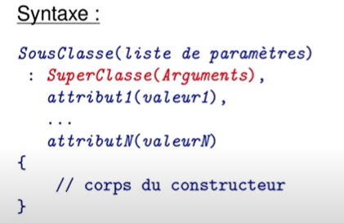
Héritage des constructeurs/destructeurs
L’invocation du constructeur de la classe mère se fait au début de la section d’appel aux constructeurs des attributs.
Notes:
(le 1er étant l'encapsulation, le 2e la structure de classe).

Slide 37
Héritage des constructeurs/destructeurs
Lorsque la classe mère admet un constructeur par défaut, l’invocation explicite de ce constructeur dans la classe dérivée n’est pas obligatoire.
Le compilateur se charge de réaliser l’invocation du constructeur par défaut.
Notes:
(le 1er étant l'encapsulation, le 2e la structure de classe).

Slide 38
Héritage des constructeurs/destructeurs
Si la classe mère n’admet pas de constructeur par défaut, l’invocation explicite d’un de ses constructeurs est obligatoire dans le constructeur de la classe dérivée.
La classe dérivée doit admettre au moins un constructeur explicite.
Notes:
(le 1er étant l'encapsulation, le 2e la structure de classe).

Slide 39
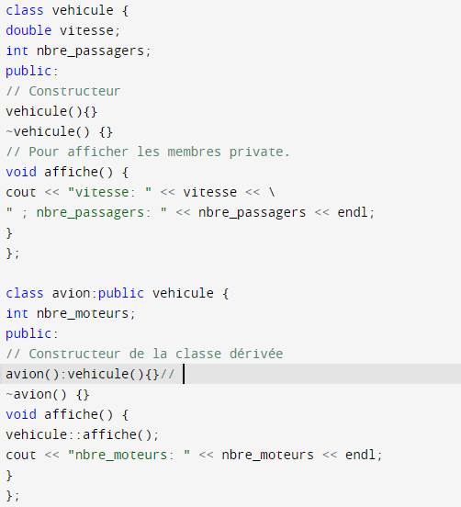
Héritage des constructeurs/destructeurs
Notes:
(le 1er étant l'encapsulation, le 2e la structure de classe).

Slide 40
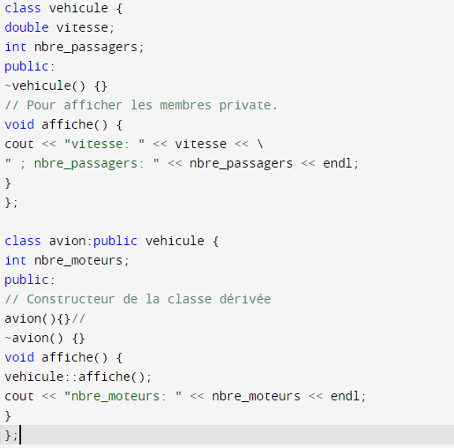
Héritage des constructeurs/destructeurs
Notes:
(le 1er étant l'encapsulation, le 2e la structure de classe).

Slide 41
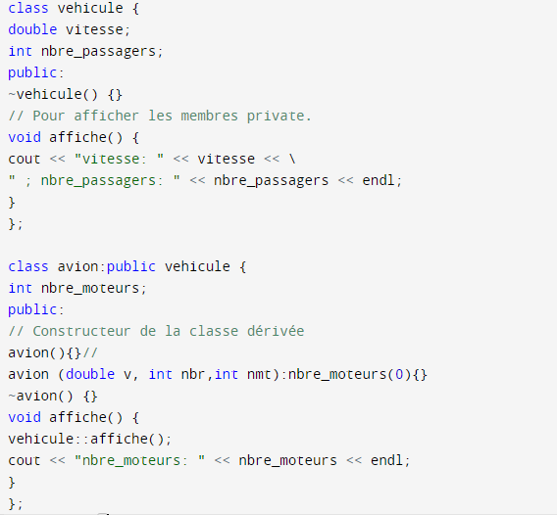
Héritage des constructeurs/destructeurs
Notes:
(le 1er étant l'encapsulation, le 2e la structure de classe).

Slide 42
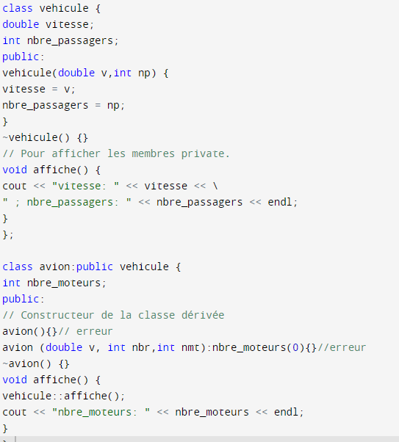
Héritage des constructeurs/destructeurs
Notes:
(le 1er étant l'encapsulation, le 2e la structure de classe).

Slide 43
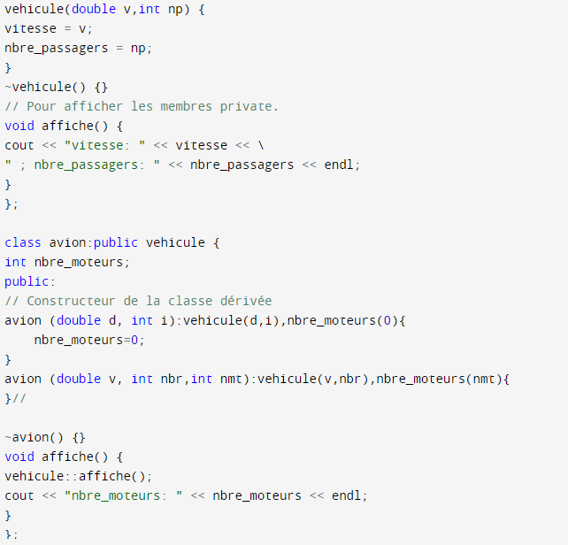
Héritage des constructeurs/destructeurs
Notes:
(le 1er étant l'encapsulation, le 2e la structure de classe).

Slide 44
Héritage des constructeurs/destructeurs
L’appel des destructeurs se fera dans l’ordre inverse des constructeurs.
Notes:
(le 1er étant l'encapsulation, le 2e la structure de classe).

Slide 45
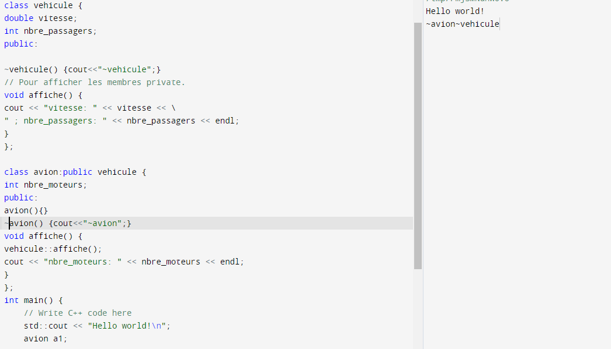
Héritage des constructeurs/destructeurs
Notes:
(le 1er étant l'encapsulation, le 2e la structure de classe).

Slide 46
Héritage et amitié
L’amitié pour une classe s’hérite, mais uniquement sur les membres de la classe hérités, elle ne se propage pas aux nouveaux membres de la classe dérivée et ne s’étend pas aux générations suivantes.
Notes:
(le 1er étant l'encapsulation, le 2e la structure de classe).

Slide 47
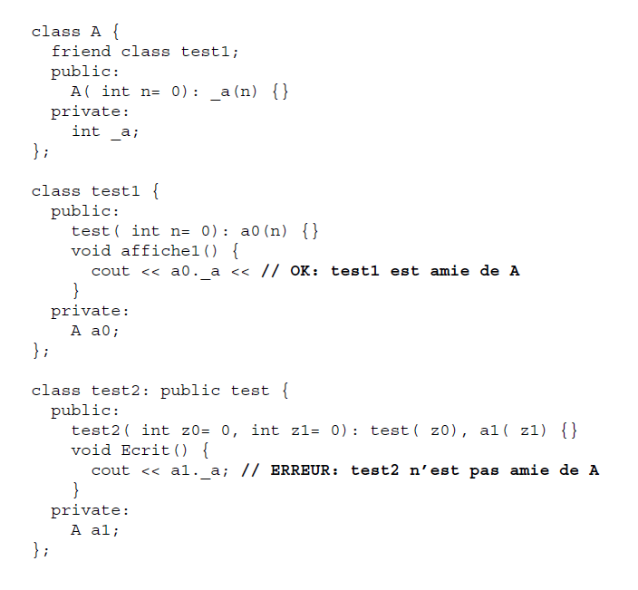
Héritage et amitié- Exemple
Notes:
(le 1er étant l'encapsulation, le 2e la structure de classe).

Slide 48
Héritage et amitié
L’amitié pour une fonction ne s’hérite pas.
A chaque dérivation, vous devez redéfinir les relations d’amitié avec les fonctions.
Notes:
(le 1er étant l'encapsulation, le 2e la structure de classe).

Slide 49
Merci!
Zineb Dafir
Zineb.dafir@um5s.ac.net

